Slide 1
Rfid Система за контол на достъпа
КУРСОВ ПРОЕКТ ПО ПРОГРАМА „ОБУЧЕНИЕ ЗА ИТ КАРИЕРА“ НА МОН ОТ ЙОРДАН ЖИВКОВ ЙОРДАНОВ 11 КЛАС

Slide 2
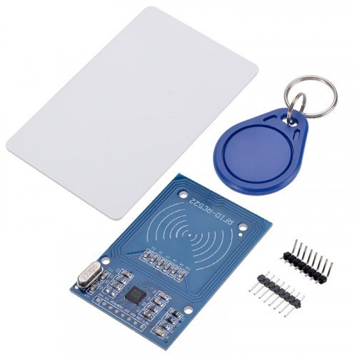

КАКВО ПРЕДСТАВЛЯВА RFID

Slide 3
Основните етапи в реализирането на проекта
Оформяне на основната идея на проекта;
Реализиране на основната част от Хардуерът
Създаване на база от данни
Реализирането на комуникация
Създаване на интерфейс
Създаване на логиката по MVC модел.
Добавяне на допълнителни компоненти към хардуера
Завършване на проекта

Slide 4
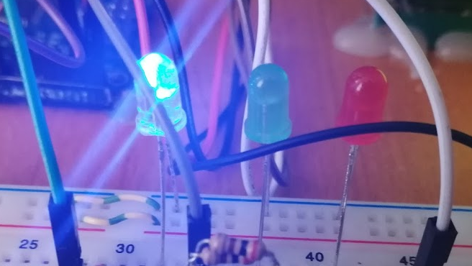
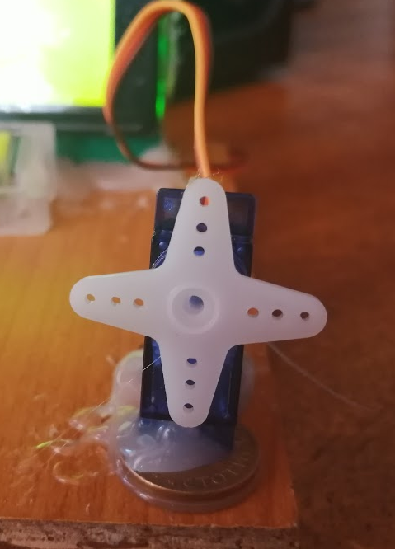
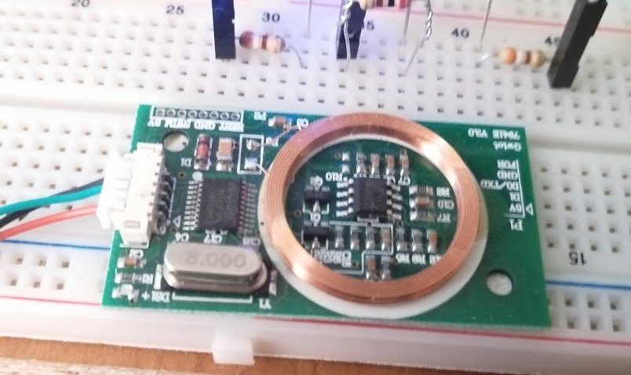
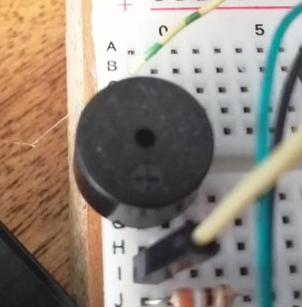
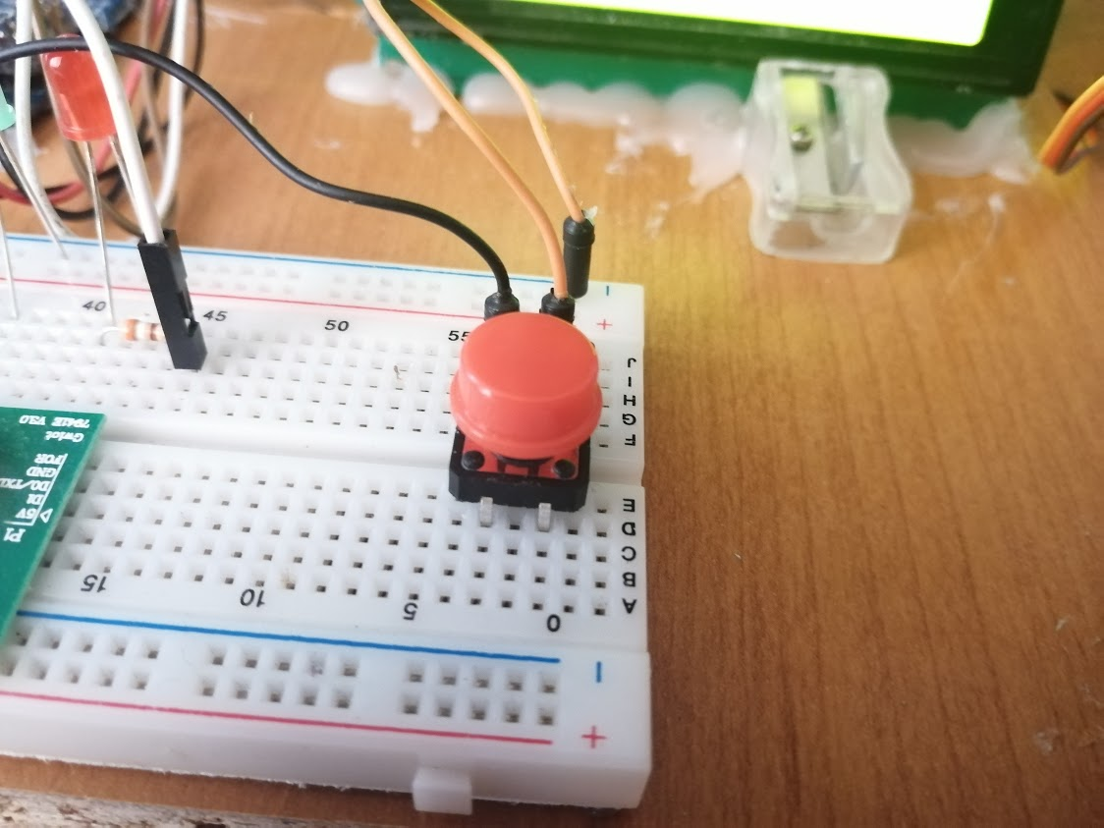
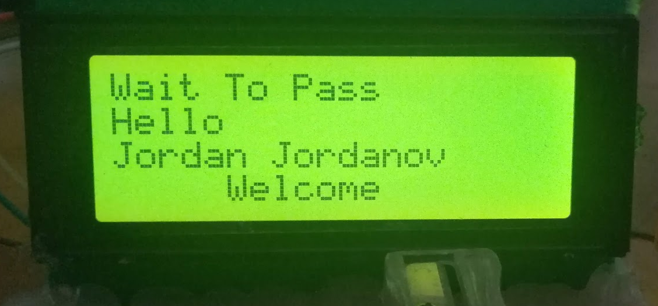

Slide 5
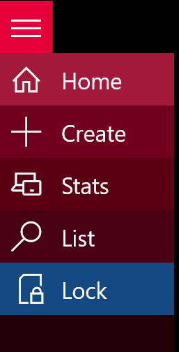
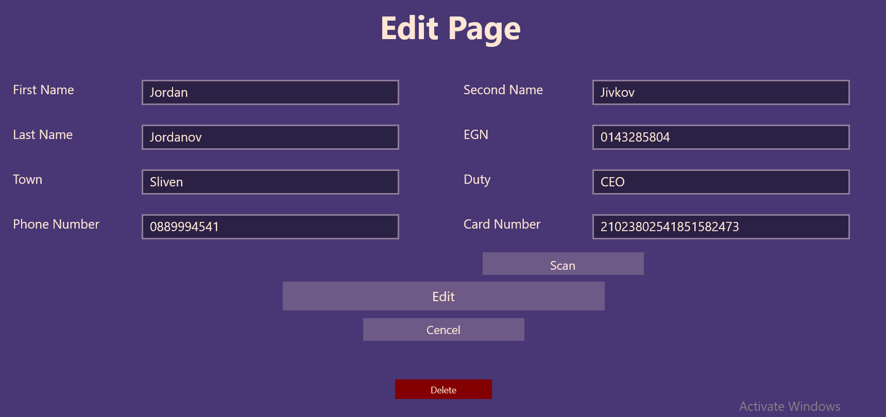
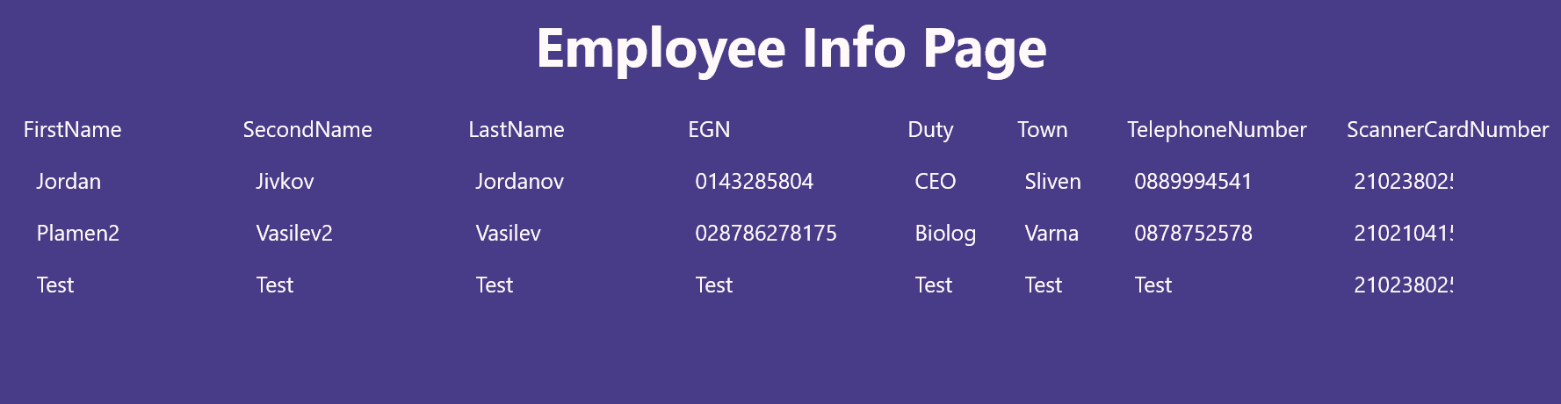

Slide 6
